Slide 1
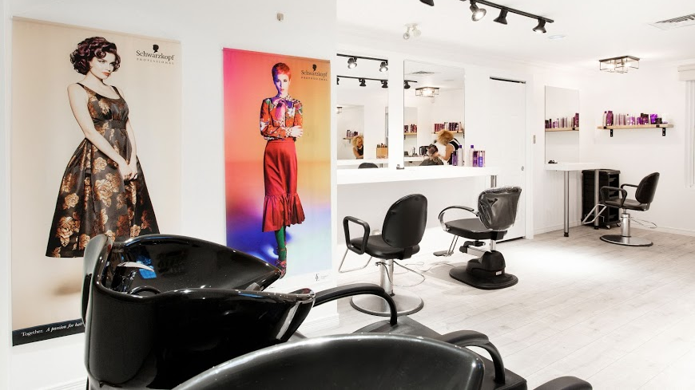

LIVRABLE 3 : MODÈLE DU PROCESSUS D'AFFAIRES
L'Atelier de Coiffure

Slide 2
Rapport concernant la conception d’une base de données pour le salon L’Atelier de Coiffure
L’application informatique qui sortira de ce projet répondra aux besoins du gérant de ce salon. Les deux grands axes d’ameliorations, relevés et confirmés par notre Étude Préliminaire et Diagnostic (Livrable 1 et 2), concernent la mise en place d’un système de reservation pour les clients, et pour la vente de produits.
Sommaire
I) Thème de la recherche
• L’application permettra de favoriser la prise de RDV en ligne par les clients, et une meilleure gestion pour le salon. Les clients auront également l’opportunité de commander des produits de soins par l’application.
• Des supports graphiques à l’aide de diagrammes utilisant différentes méthodes ont été utilisés pour donner un rendu visuel au projet :
1: Diagrammes selon la méthode de modélisation de processus d’affaires BPM (voir pages 3, 4 , 5)
2: Diagramme selon le modèle Entité Relation ERD (voir page 7)
3: Diagrammes de representation de flux de données DFD (voir pages 9->12)
4: Diagrammes en langage UML (classes, différents cas d’utilisations… (voir pages 13->20))
5: User stories selon la méthode AGILE (voir pages 21->25))
II) Conception de la base
• Un SGBD est un logiciel système servant à stocker, manipuler ou gérer, et à partager des données dans une base de données, en garantissant la qualité, la pérennité et la confidentialité des informations.
• Le système que nous souhaitons utiliser sera MySQL, il fait partie des logiciels de gestion de base de données les plus utilisés au monde, très simple à mettre en oeuvre et ses performances sont parfaites pour l’application que l’on souhaite developer.
Dans le cadre de notre projet, on ne fera pas la realisation de la base de données.

Slide 3
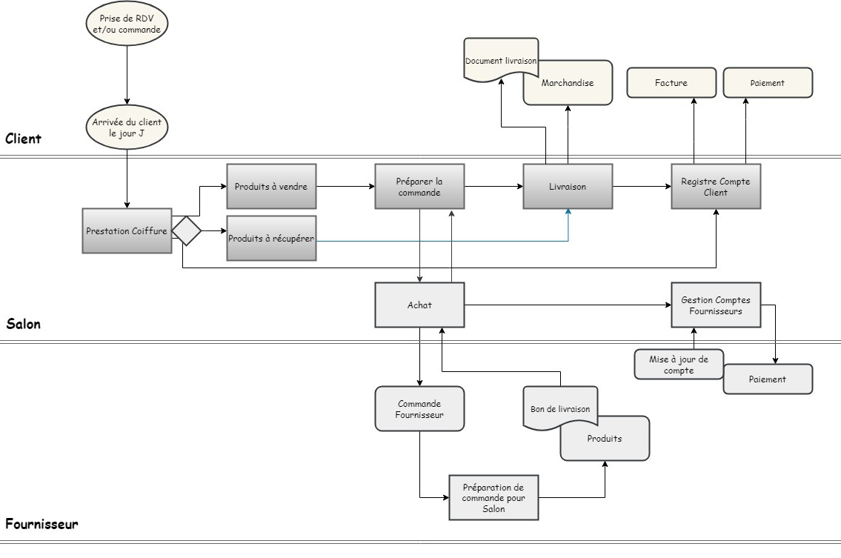
DIAGRAMME BPM
Modèle du processus global

Slide 4
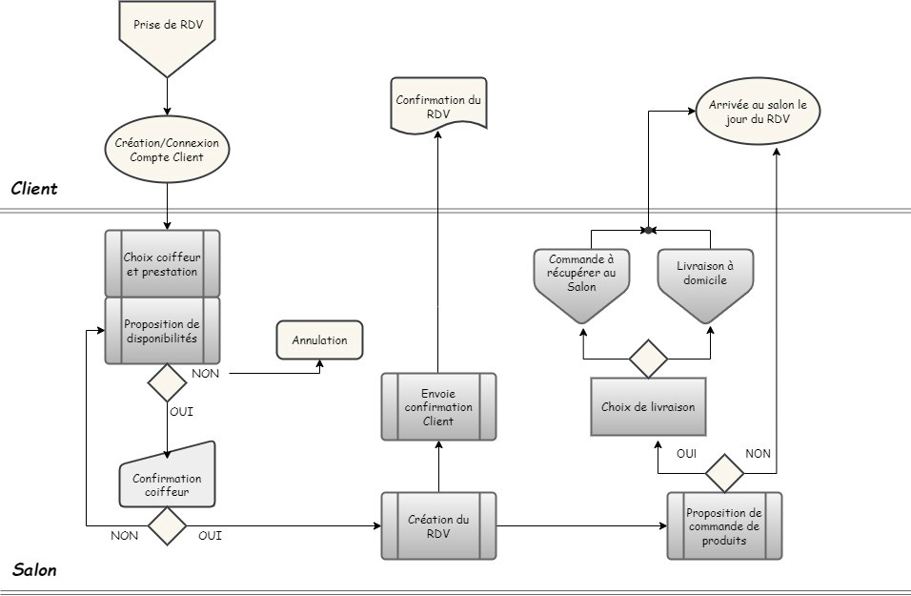
DIAGRAMME BPM
Modèle du sous-processus : prise de RDV

Slide 5
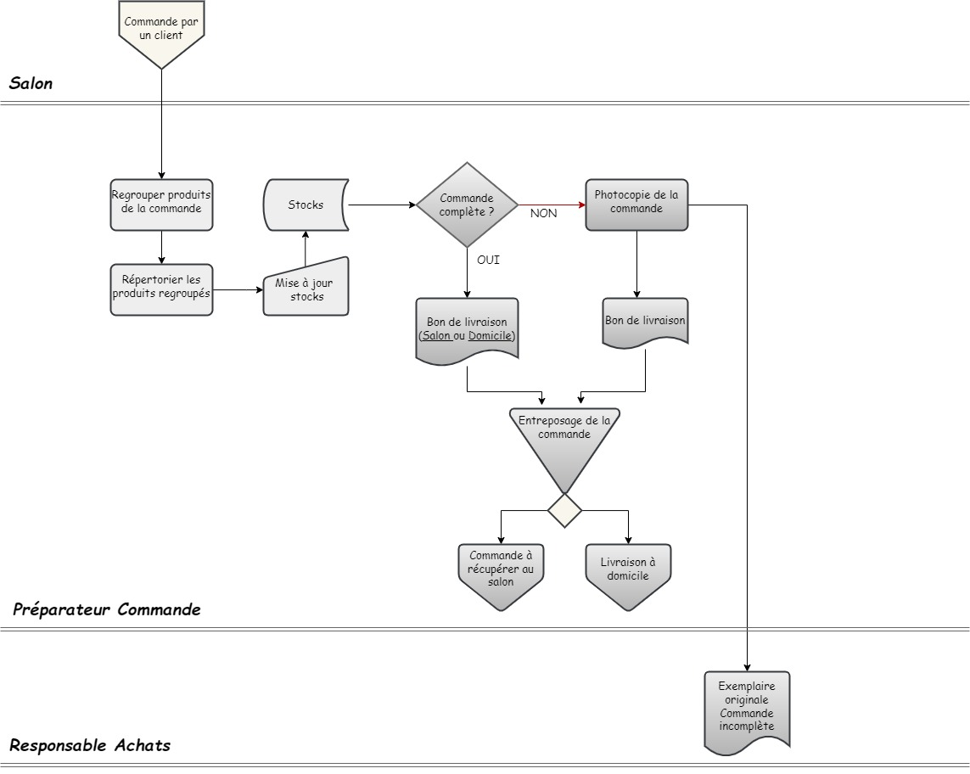
DIAGRAMME BPM
Modèle du sous-processus : commande produits

Slide 6
LIVRABLE 4 : MODÈLE DU NOUVEAU SYSTÈME D'INFORMATION
L'Atelier de Coiffure

Slide 7
DIAGRAMME ERD

Slide 8
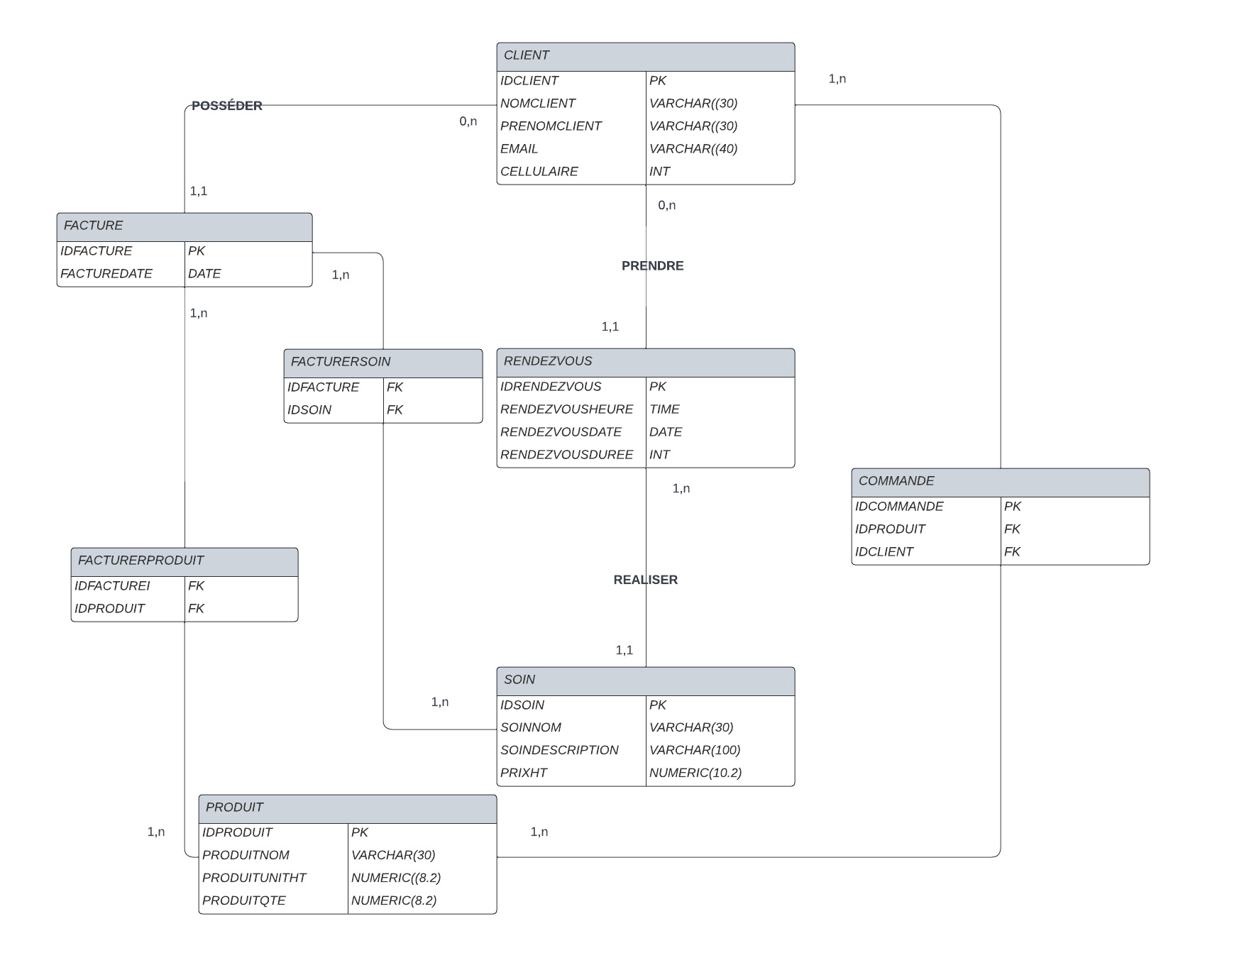

Slide 9
DATA FLOW DIAGRAMS

Slide 10
DFD GLOBAL
CLIENT
RESERVATION
COMMANDES

Slide 11
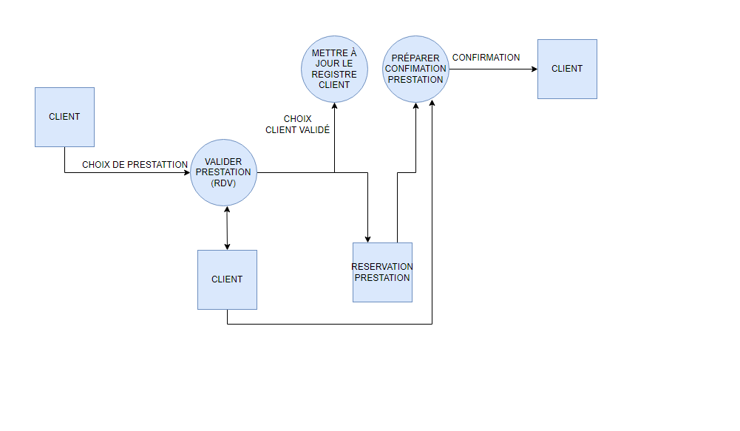
DFD DES RESERVATIONS DE PRESTATIONS

Slide 12
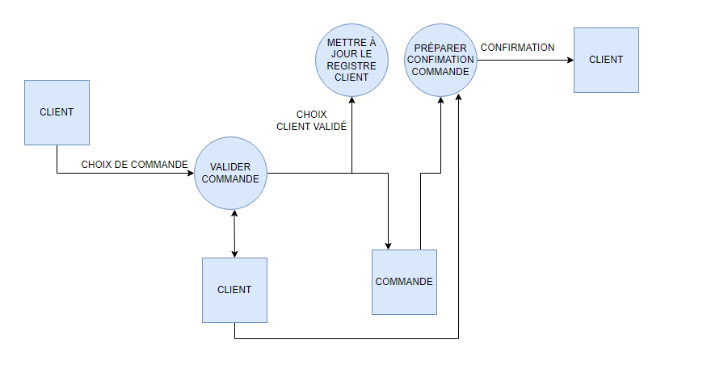
DFD DES COMMANDES DE PRODUITS

Slide 13
DIAGRAMMES UML

Slide 14
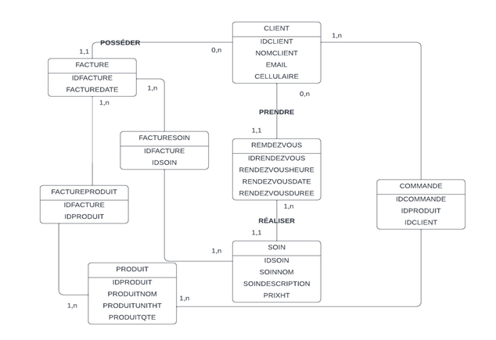

Slide 15
Cas d’utilisation
Traitements des Rendez-vous
Acteurs | Cas d’utilisation
Client | Prendre rendez-vous
Coiffeur | . Mettre les disponibilités . Consulter rendez-vous . Préparer le service
Traitements des Ventes
Acteurs | Cas d’utilisation
Client | Faire une commande
Responsable ventes | Mettre à jour des produits Traiter des commandes Expédier des produits

Slide 16
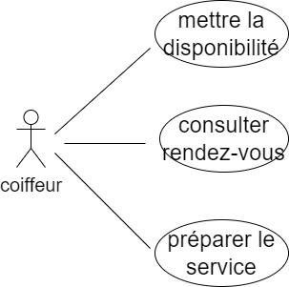
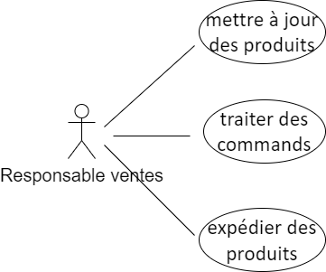
Le diagramme des cas d’utilisation
Traitements des Rendez-vous
Traitements des Ventes

Slide 17
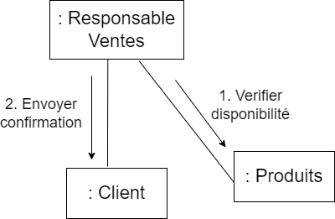
Diagramme de COMMUNICATION du cas d'utilisation Traiter commande

Slide 18
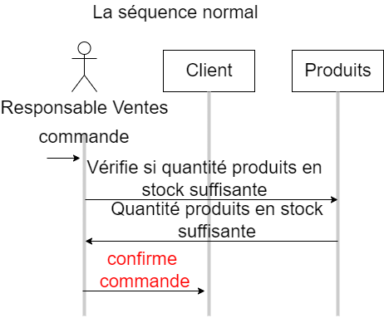
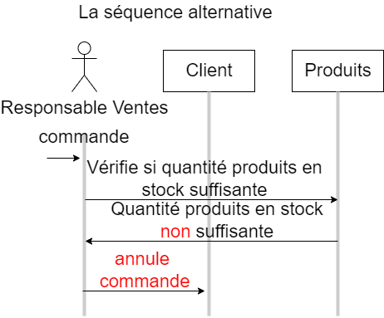
Diagramme de SÉQUENCE du cas d'utilisation Traiter commandes

Slide 19
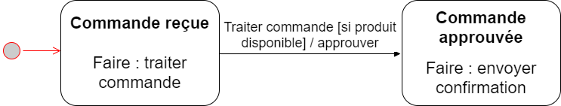
Diagramme d'ÉTAT-TRANSITION de l'objet Commande

Slide 20
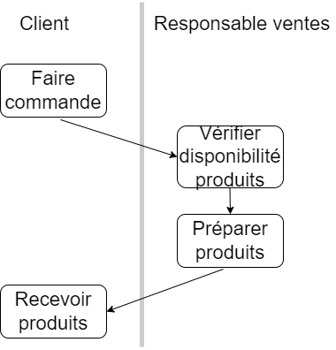
Diagramme d'ACTIVITÉS du cas d'utilisation Traiter commande

Slide 21
User Stories
Nous examinons 4 témoignages d'utilisateurs relatifs au secteur du salon de coiffure

Slide 22
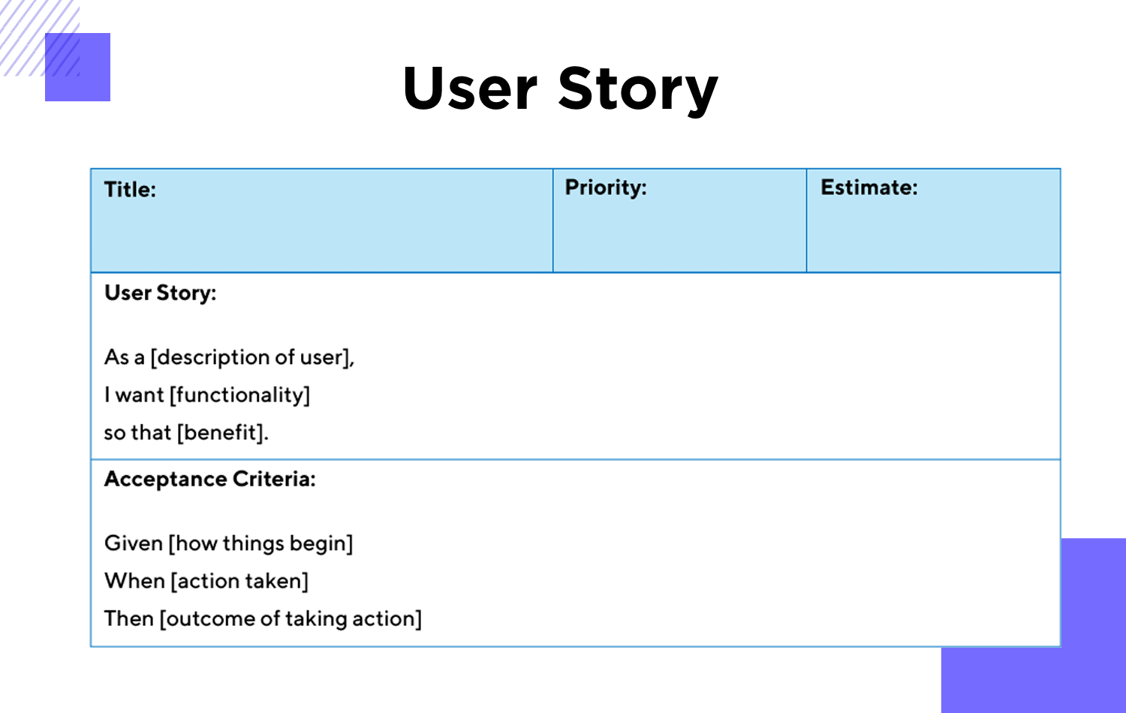
Application de rendez-vous
Un client
Prendre rendez-vous, annuler ou changer la date
Obtenir le service au salon de coiffure
Quand je me connecte
Choisir un coiffeur, une date et le service
Recevoir un message de confirmation

Slide 23
Application de ventes
Un client
Acheter des produits capillaires sur l'application
Recevoir les produits chez moi ou au salon
Quand je me connecte
Mettre les produits dans le panier et payer la facture
Recevoir un message de confirmation

Slide 24
Application de Rendez-vous
Un coiffeur
Mettre ou modifier les disponibilités
Permettre aux clients de choisir la date souhaitée
Quand je me connecte
Accéder à mon horaire et consulter l'information
Permettre de planifier le service

Slide 25
Application de ventes
Responsable achats / ventes
Mettre à jour les produits, confirmer ou annuler ventes
Envoyer les produits aux clients
Quand je me connecte
Consulter les ventes
Permettre de préparer les produits

Slide 26
Merci pour votre attention À bientôt pour les prochains livrables!
☺

